Slide 1
Международная научно-техническая онлайн конференция
«Пространственные данные в условиях цифровой трансформации»
25-27 мая 2020 г.
РАЗРАБОТКА АЛГОРИТМА ПОСТРОЕНИЯ СЕТИ ПРОСТРАНСТВЕННОЙ МАРШРУТИЗАЦИИ
ДЛЯ ТОЧЕК ПАНОРАМНОЙ СЪЕМКИ
В УСЛОВИЯХ ОТСУТСТВИЯ ДОРОЖНОГО ГРАФА
Пеньшин Игнат Николаевич
Государственный университет по землеустройству
Евстратова Лариса Геннадьевна
Государственный университет по землеустройству
E-mail: ignat.penshin51@gmail.com
lge_21@mail.ru

Slide 2
Актуальность исследования
Геопорталы, агрегирующие и предоставляющие пользователю растровые геопривязанные и ориентированные в пространстве панорамные снимки, являются ключевым элементом в реализации проекта “Умный город” и позволяют решать следующие прикладные задачи:
Производить аналитику в области городского планирования без необходимости физического присутствия на исследуемой территории;
Производить инвентаризацию объектов инженерной, транспортной, социальной, производственной, жилой инфраструктуры с использованием технологий компьютерного зрения и искусственного интеллекта;
Сопутствовать работе ситуационных центров при планировании использования ресурсов городского хозяйства и распределения нагрузки на городские службы.
Таким образом, основным и наиболее заинтересованным потребителем геопорталов вышеуказанной направленности являются Комплексы городского управления. Для соответствия информационной продукции требованиям заказчика необходимо обеспечить её полноту и актуальность.

Slide 3
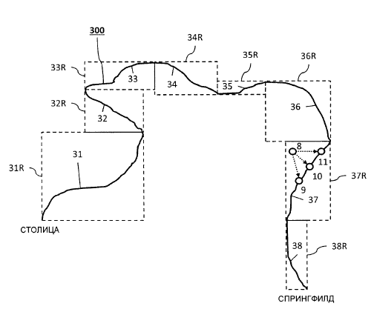
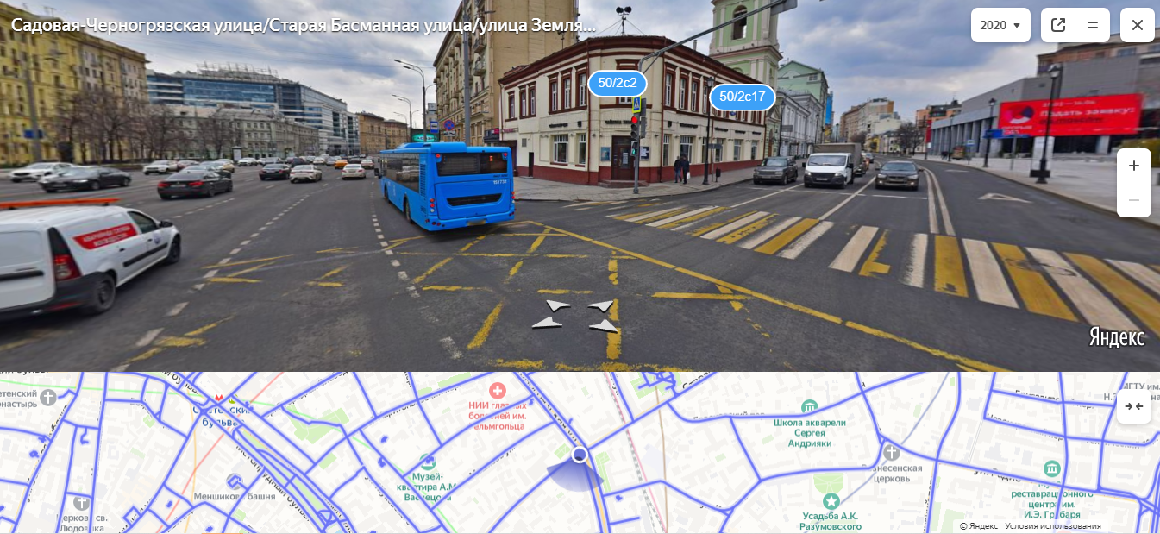
Существующие решения
Наиболее востребован способ автомобильной панорамной съемки. При таком подходе в момент фотографирования GNSS-приёмником фиксируется положение транспортного средства в пространстве, затем в навигационной системе происходит определение ближайшей точки, принадлежащей ребру дорожного графа. После этого происходит подмена фактических координат на определенные в навигационной системе. Таким образом, точки фотографирования связаны с дорожным графом, определяющим пространственную маршрутизацию между панорамными снимками.
При таком подходе невозможно создать качественную маршрутизацию внутри дворовых территорий, а также парков: низкий приоритет логистической значимости дворовых проездов, стихийных троп и велодорожек зачастую приводит к отсутствию картографической информации о таких объектах. Способ не актуален для территорий с низкой пропускной способностью.
Сервис «Панорамы улиц» от ООО «Яндекс»
Иллюстрация на способ Корзунова А.В.
(ООО «Яндекс» , пат. 2608885 )

Slide 4
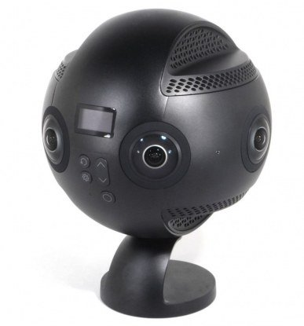
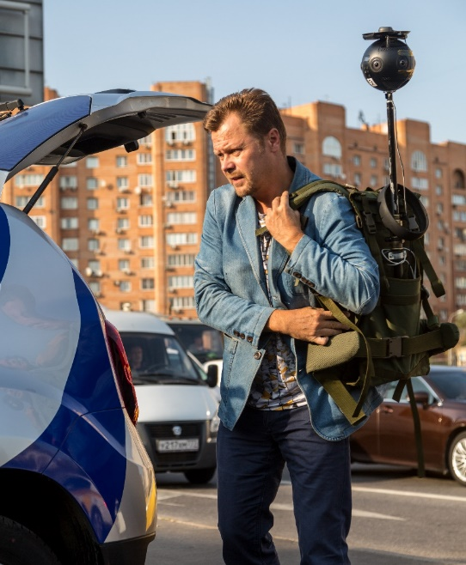
Пешеходная панорамная съемка
Мобильность пешеходной группы операторов за счёт удобства транспортирования в район работ и индивидуального планирования маршрутов съёмки.
Момент фотографирования определяет оператор исходя из оценки окружающей обстановки и качества навигационного сигнала GNSS-оборудования.
Логирование показаний инерциальных датчиков в совокупности с данными RINEX и NMEA протоколов GNSS-приёмников обеспечивают:
Панорамная камера Insta360 Pro 2
субдециметровую точность позиционирования;
учёт и исправление завалов камеры в момент фотографирования;
ориентирование панорамных снимков в пространстве (доплеровский сдвиг, показания магнитометра).

Slide 5
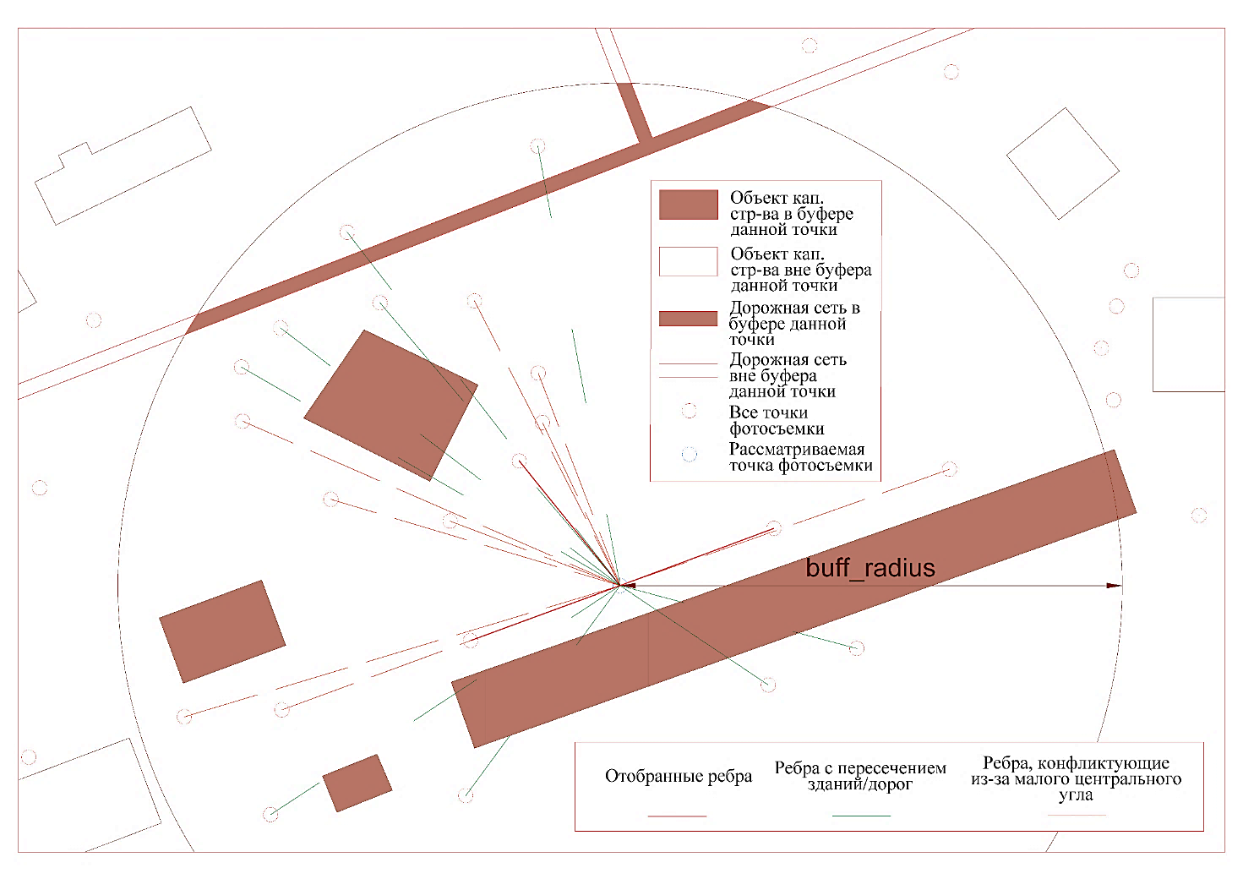
Принципы построения сети пространственной маршрутизации независимо от дорожного графа
Прямая видимость (связи не пересекают объекты кап. строительства)
Обозримость на панораме (инцидентные точки удалены менее чем на 100 м)
Область ограничена проезжей частью (связи не пересекают дороги общего пользования)
Между связующими рёбрами с общей точкой начала угол не менее 40°
Начальная точка имеет не более 4-5 инцидентных точек, отсортированных в порядке увеличения удаления
Возможность прямого и обратного перемещения между инцидентными панорамными снимками
Иллюстрация правил выбора смежных точек

Slide 6
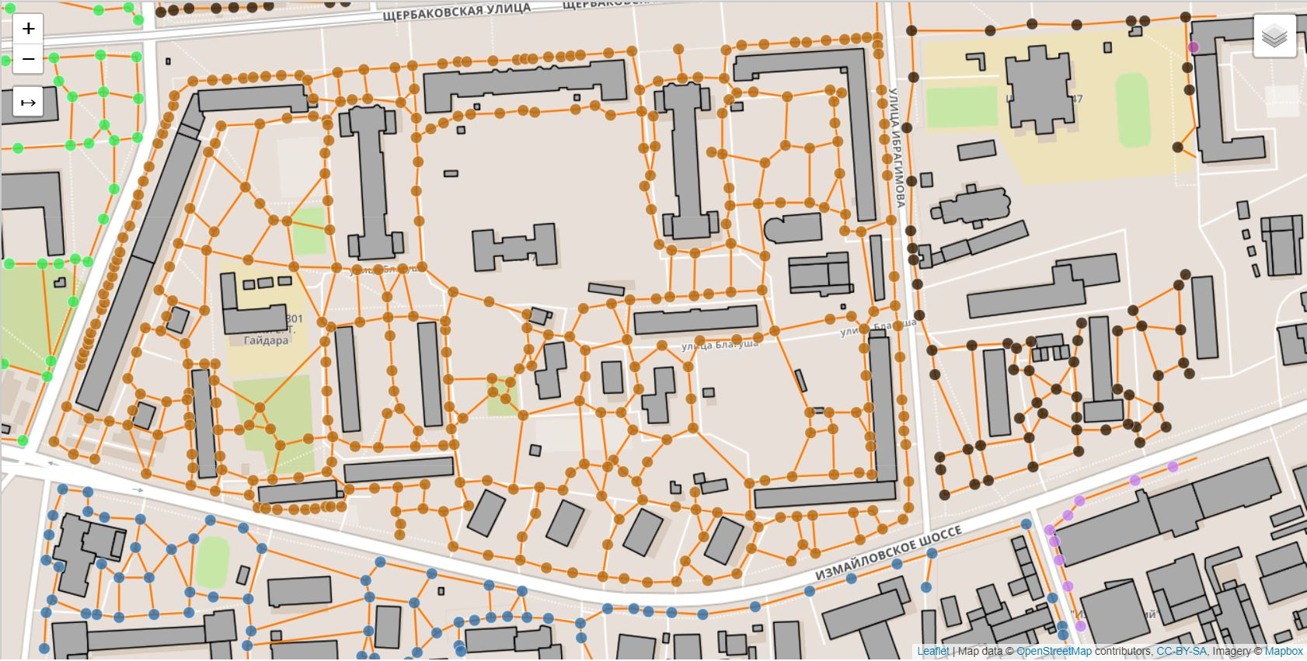
Пример построения сети пространственной маршрутизации
Сеть пространственной маршрутизации для точек панорамной съёмки

Slide 7
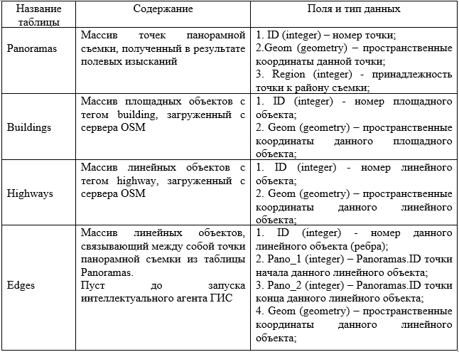
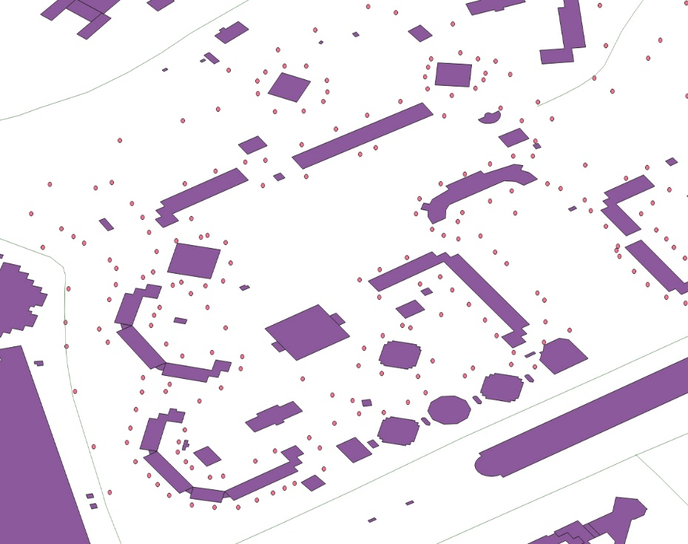
Исходные данные для построения сети пространственной маршрутизации
Таблица – Перечень и содержание используемы таблиц СУБД
Рисунок – Исходные данные в таблицах СУБД.
Визуализация QGIS

Slide 8
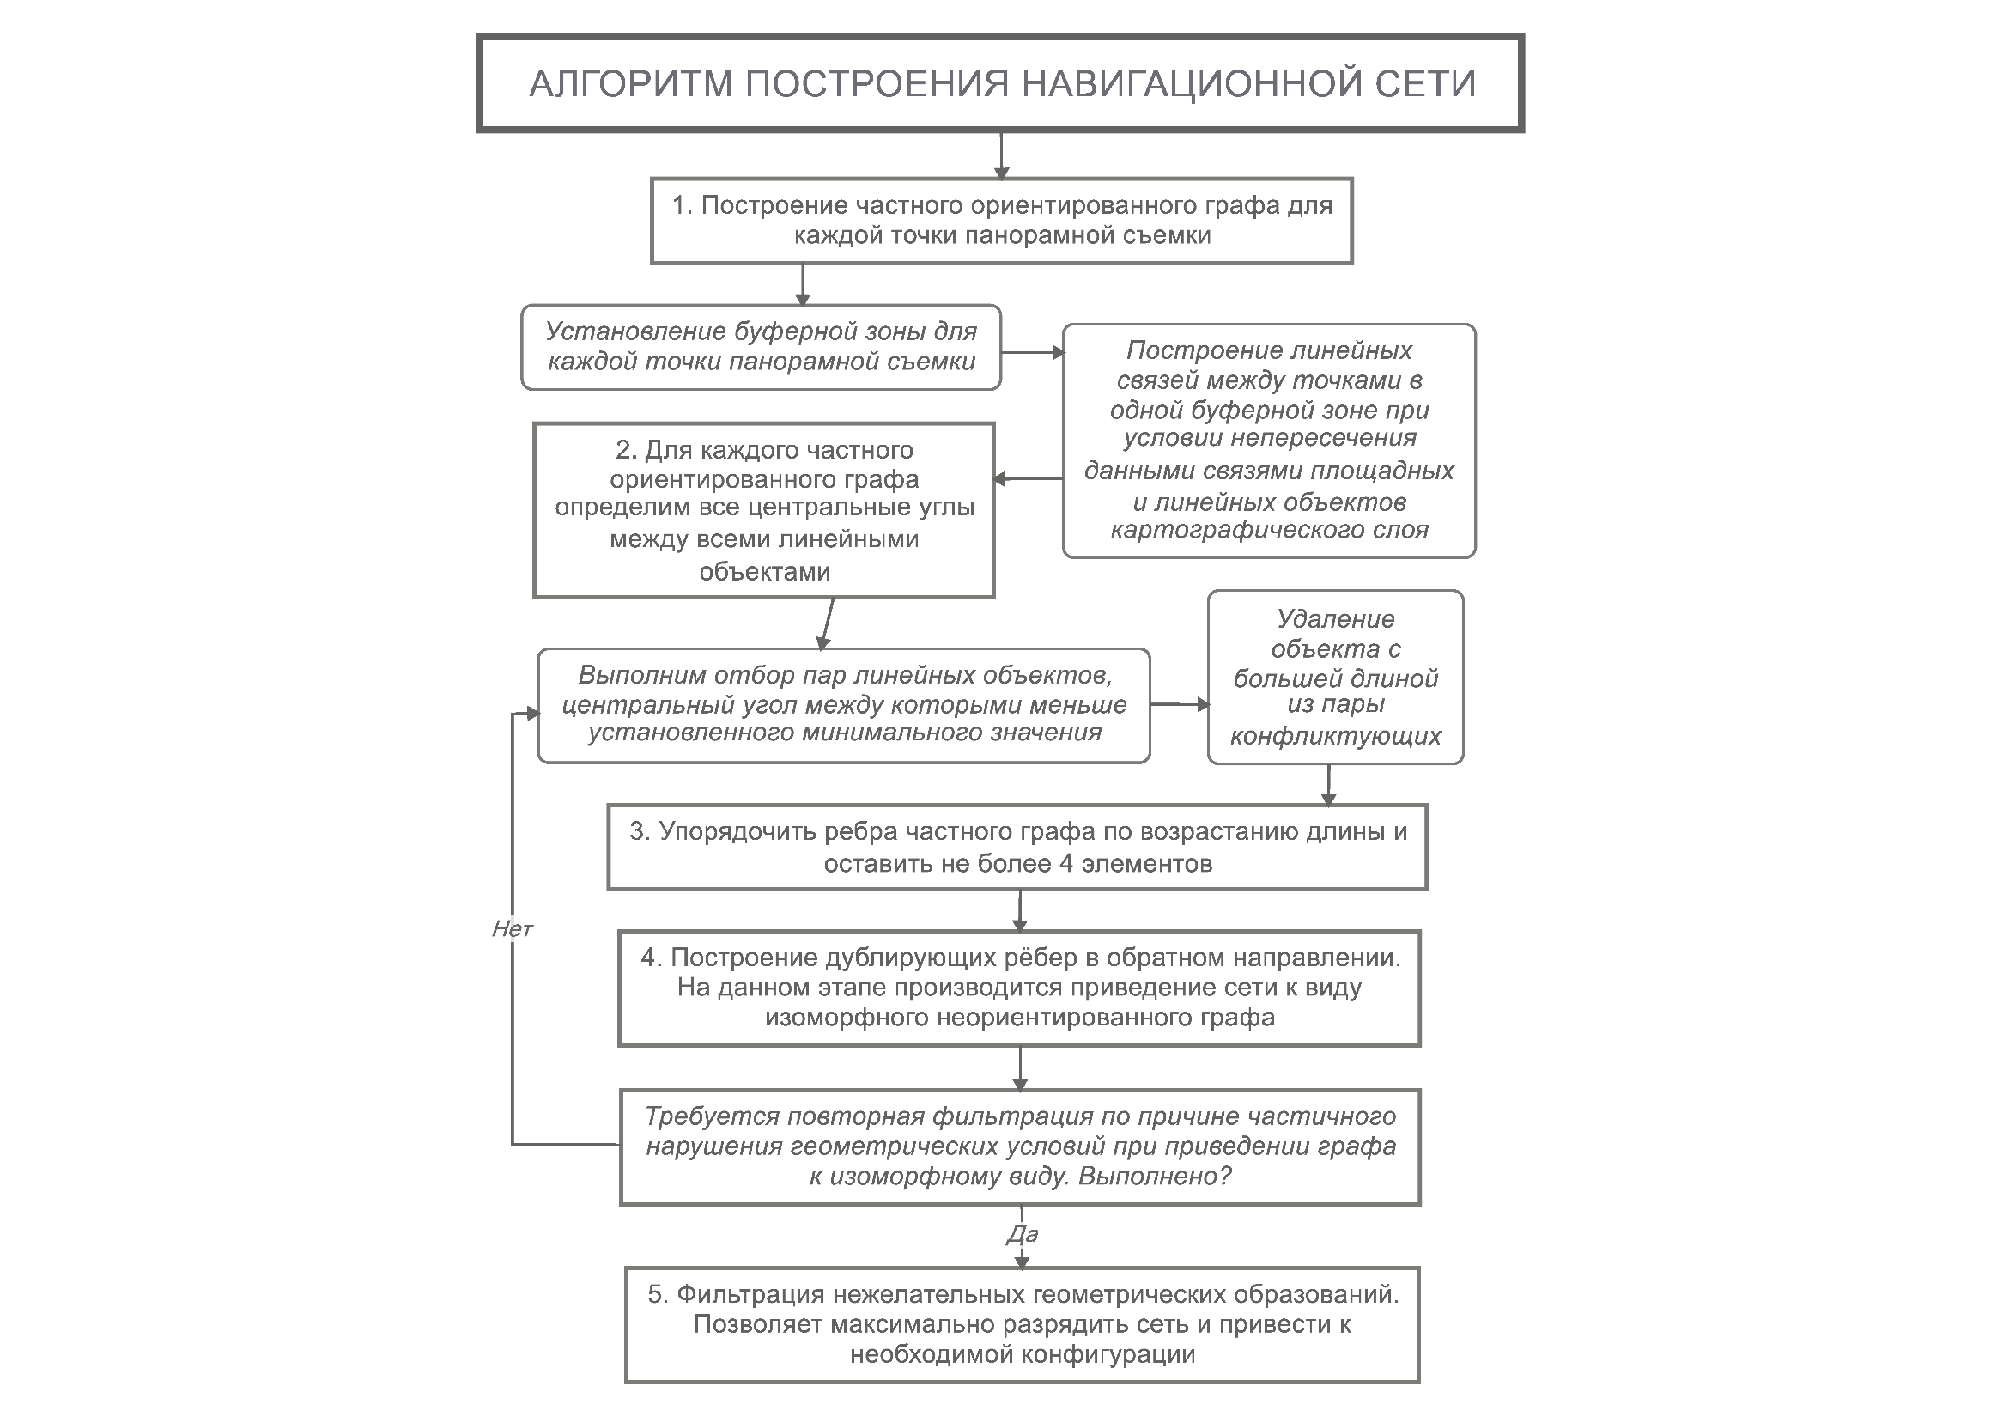
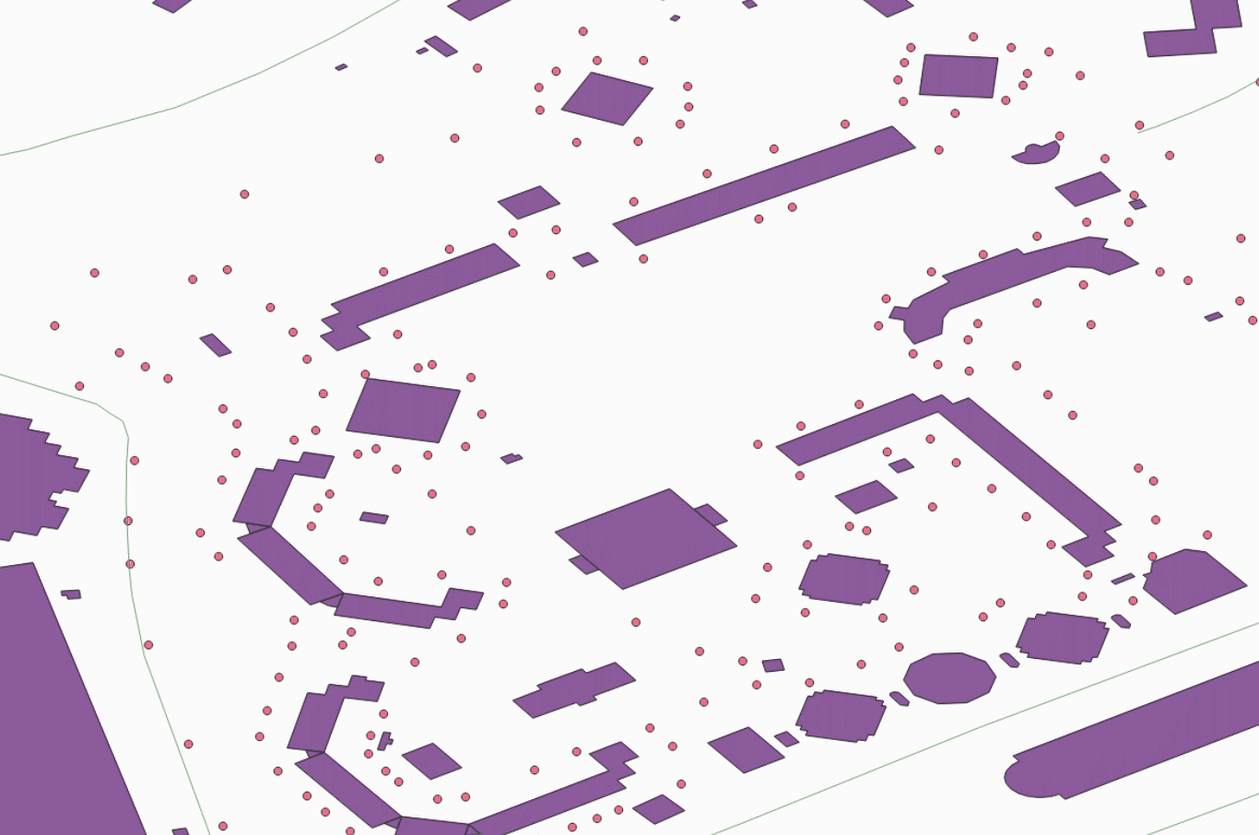
Алгоритм построения сети пространственной маршрутизации
Рисунок – Визуализация работы алгоритма

Slide 9
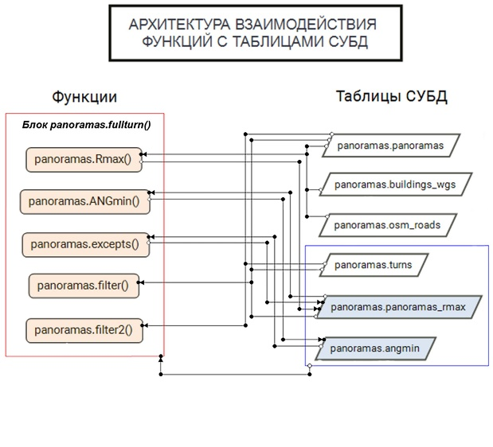
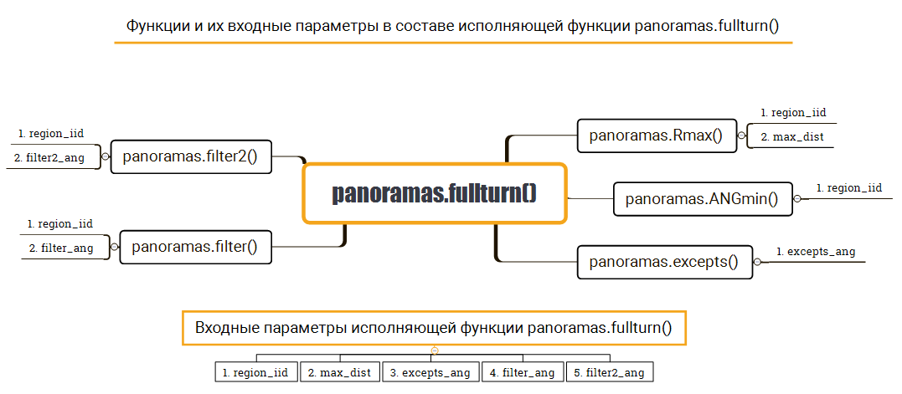
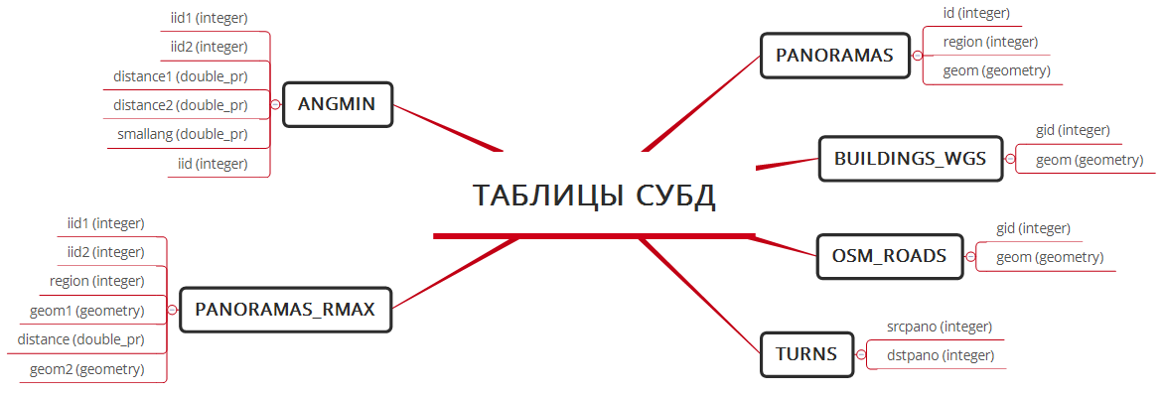
Интеллектуальный агент ГИС
Архитектура Интеллектуального агента ГИС Перечень функций алгоритма и их аргументы
Перечень и содержание таблиц СУБД

Slide 10
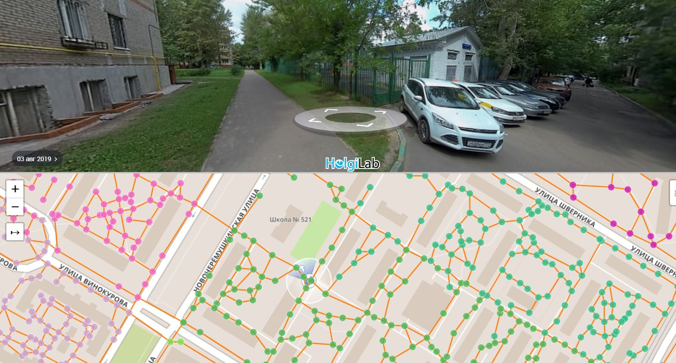
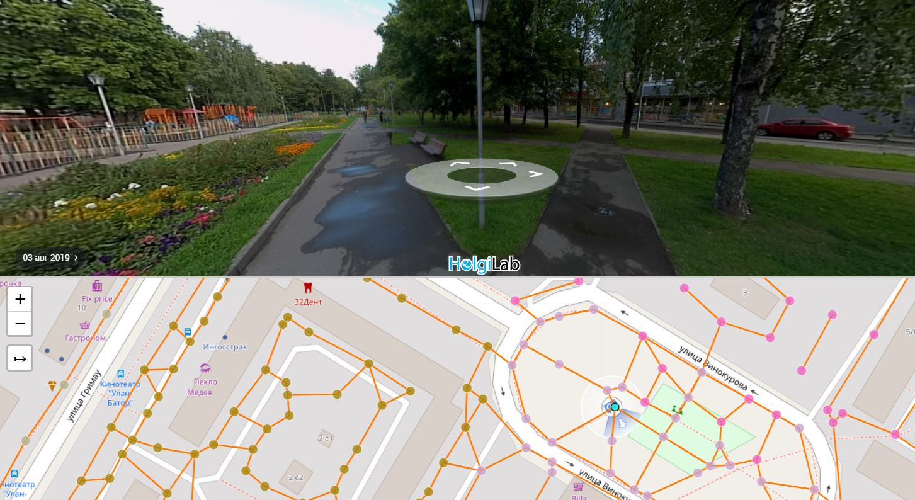
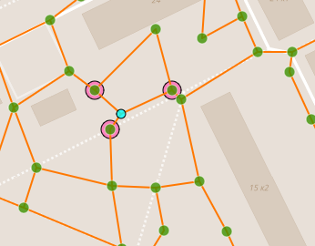
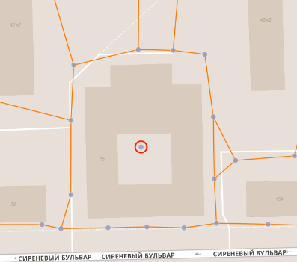




Пользовательский геопортал для анализа и редактирования сети пространственной маршрутизации
Удаляет все стрелки одной выделенной точки. Если выделенных точек несколько, то ничего не происходит.
Включает и выключает режим дополнительного подсвечивания точек фотографирования, смежных с данной выделенной точкой.
Убрать выделенные точки фотографирования в лишние.
Вернуть выделенные точки фотографирования в активные.

Slide 11
Заключение
Представленный способ позволяет эффективно реализовать возможности пешеходной панорамной съёмки в городском пространстве;
Работа алгоритма с пространственными объектами основана на библиотеке PostGIS в СУБД PostgreSQL, что позволяет адаптировать алгоритм под различные цели, ГИС и наборы входных данных;
Быстродействие алгоритма для целей панорамной съёмки города Москва оценивается как 1 000 000 точек/3 часа для Intel® Xeon® E5-2640 2.5ГГц (x2) 6ГБ ОЗУ при кластеризации зоны обработки на участки (кварталы);
Задачу можно рассматривать с позиции теории графов как транспортную сеть. В таком представлении актуальным продолжением исследования считаю автоматизацию проектирования геодезических построений для целей сгущения геодезических сетей, а также выноса проектных точек в натуру на строительных площадках.

